Slide 1
化学反应与电能
朝阳区线上课堂·高一年级化学
北京市朝阳外国语学校 陈丽

Slide 2
【学习目标】
1. 借助原电池装置和原理的学习，分析简单原电池的工作原理，辨识简单原电池的构成要素，体会化学能到电能的直接转化。
2.通过对伏打电池以及现代化学电池的介绍，认识化学在创造更多物质财富和精神财富、满足人民日益增长的美好生活需要的重大贡献。

Slide 3
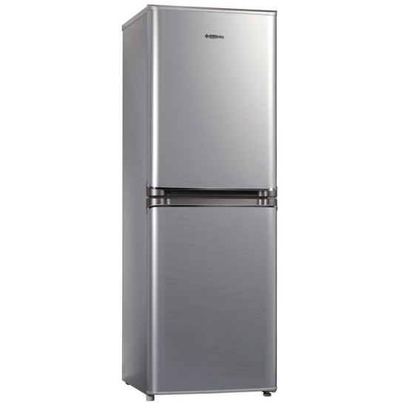
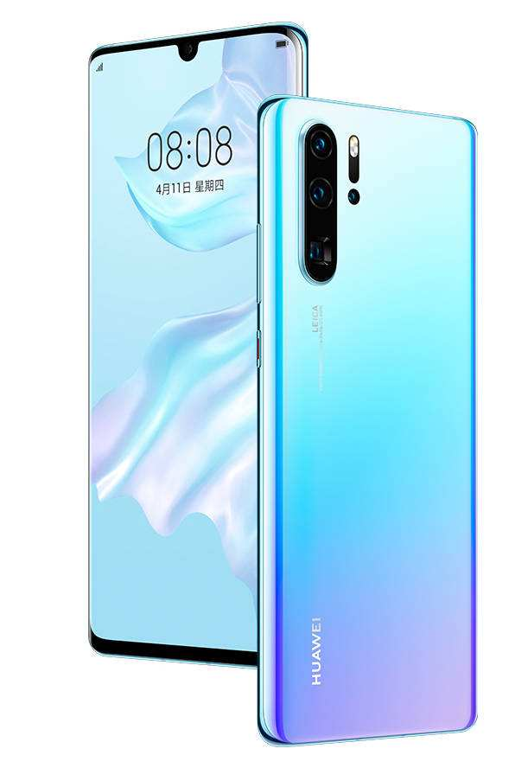
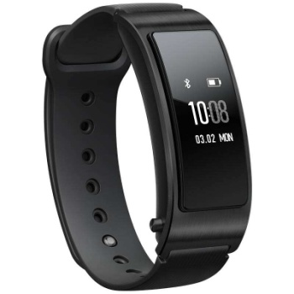

Slide 4
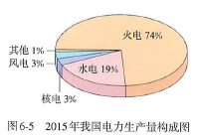
火力发电的能量转化过程：
化学能
燃料燃烧
热能
蒸汽轮机
机械能
发电机
电能
？

Slide 5
化学能是否能直接转化为电能？
火力发电
将化学能经一系列能量转化为电能
燃烧
氧化还原反应
氧化剂与还原剂之间发生电子的转移

Slide 6
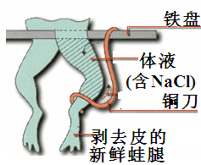
化学能如何直接转化为电能？
1780年，意大利生物学家伽伐尼在做青蛙的解剖实验时发现有青蛙抽搐现象。

Slide 7
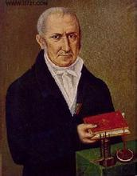
化学能如何直接转化为电能？
伏打电池
英国科学家尼克尔森和卡莱尔通过电解水证明了水是由氢、氧两种元素组成。
科学家法拉第使用伏打电池进行“电”和“磁”的实验，发现移动的磁石靠近电线时会产生电——诞生了发电机。
化学能→电能

Slide 8
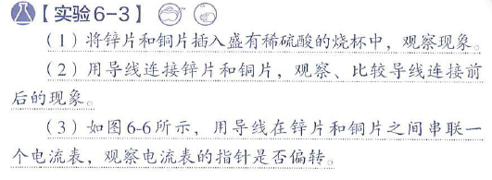
化学能如何直接转化为电能？
2e⁻
Zn + 2H⁺ = Zn²⁺ + H₂↑

Slide 9
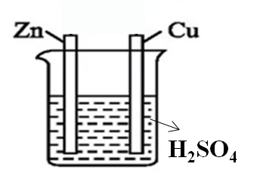
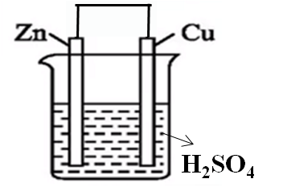
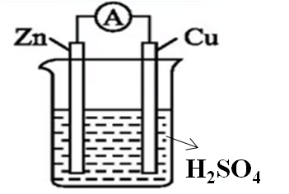
化学能如何直接转化为电能？
 | （1） | （2） | （3）
装置 | 锌片和铜片无导线连接 | 锌片和铜片用导线连接；无电流表 | 用导线串联电流表
现象
解释
锌片上产生气泡；
铜片上无明显现象
电流表指针发生偏转；
铜片上继续产生气泡
铜片上产生了气泡
还原性(失电子能力)：Zn>H₂>Cu
产生了电流

Slide 10
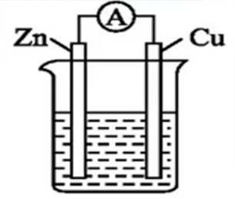
化学能如何直接转化为电能？
原电池：将化学能转化成电能的装置
e⁻
Zn - 2e⁻ = Zn²⁺
2H⁺ +2e⁻ = H₂↑
产生气体
H₂
H₂SO₄

Slide 11
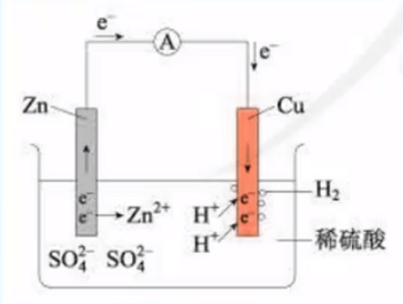
原电池由哪些部分组成呢？
电子导体
电子导体：金属导线，电极材料
负极材料
被氧化
氧化反应
电极材料：能导电的固体
正极材料
负极
反应物
（正极反应式）
Zn - 2e⁻ = Zn²⁺
2H⁺ +2e⁻ = H₂↑
（负极反应式）
反应物
正极
被还原
还原反应
离子导体
阳离子向正极移动，阴离子向负极移动
离子导体：电解质溶液
Zn + 2H⁺ = Zn²⁺ + H₂↑
Notes:
原电池中由哪些部分组成？各组成有什么作用呢？

Slide 12
电极材料：能导电的固体
原电池的构成要素有：
离子导体：电解质溶液。
阳离子向正极移动，
阴离子向负极移动。
电子导体：金属导线，电极材料
电子导体
负极反应物
正极反应物
离子导体
负极
正极
负极材料
正极材料
氧化反应
还原反应
化学能→电能

Slide 13
【练习1】分析以下装置，书写电极反应式，并标出电子和离子的移动方向。
e⁻
电极反应式：
负极：Fe - 2e⁻ = Fe²⁺
正极：Cu²⁺ + 2e⁻ = Cu
总反应式：Fe + Cu²⁺ = Fe²⁺ + Cu
能发生的氧化还原反应
e⁻
e⁻
Fe + Cu²⁺ = Fe²⁺ + Cu
负极
正极
发生氧化反应
Fe
Fe - 2e⁻ = Fe²⁺
发生还原反应
Cu²⁺ + 2e⁻ = Cu

Slide 14
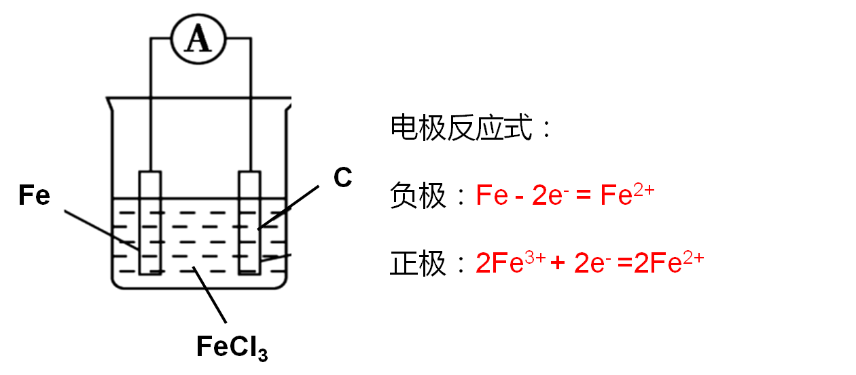
【练习2】请利用反应2Fe³⁺ + Fe = 3Fe²⁺设计一个原电池，画出简单的装置示意图，书写电极反应式。
找出氧化反应
找出还原反应
Fe - 2e⁻ = Fe²⁺
2Fe³⁺ + 2e⁻ =2Fe²⁺
找出负极材料
找出正极材料
铁是能导电的固体，故铁既做负极反应物，又做负极材料
能导电而且不与溶液中离子反应的固体，可选择惰性的石墨棒、金属铂
确定离子导体
含有Fe³⁺的易溶于水、易电离的物质，如FeCl₃

Slide 15
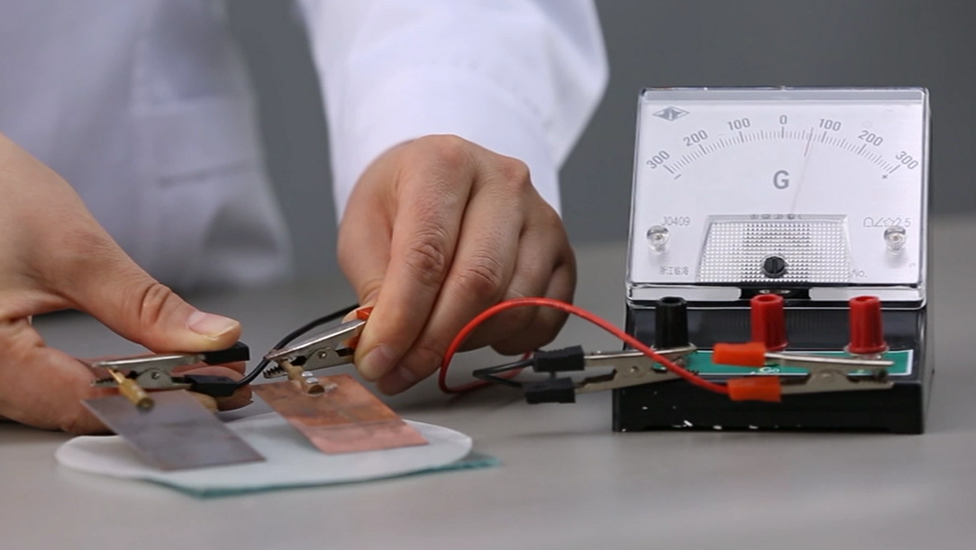
体验化学能转化为电能
氯化钠溶液
发光二极管

Slide 16
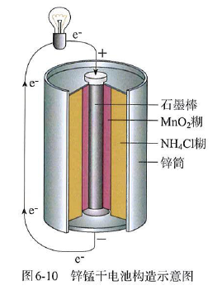
一次电池
了解发展中的化学电池
电子导体
电极材料
离子导体
电极反应物
碱性锌锰电池

Slide 17
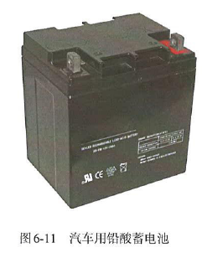
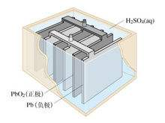
充电电池（二次电池）
了解发展中的化学电池
有些电池放电时所进行的氧化还原反应在充电时可以逆向进行，使电池恢复到放电前的状态，从而能实现放电（化学能转化为电能）和充电（电能转化为化学能）的循环。
离子导体
电极材料、
电极反应物
用作汽车、柴油机车的启动电源

Slide 18
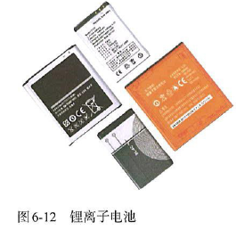
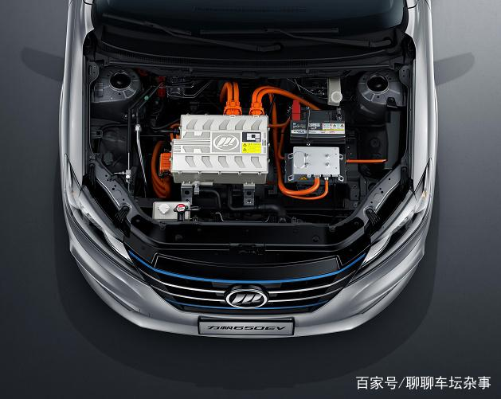
充电电池（二次电池）
了解发展中的化学电池
广泛应用在手机、笔记本计算机、照相机、摄像机、汽车等领域
用于驱动汽车的锂离子电池

Slide 19
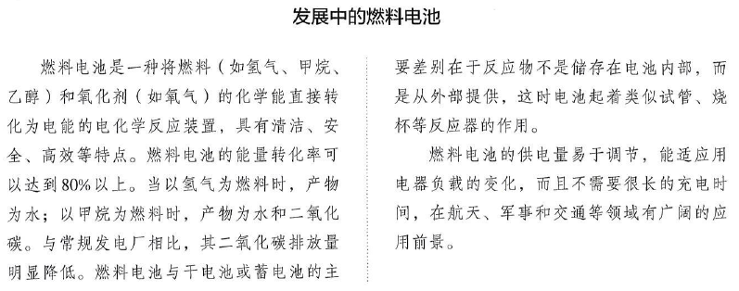
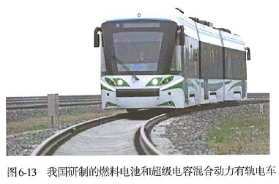
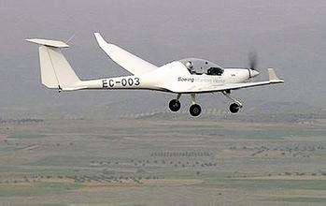
了解发展中的化学电池
我国研制的有人驾驶氢燃料电池飞机

Slide 20
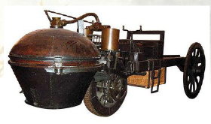
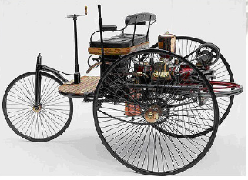
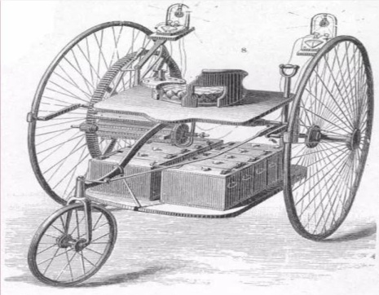
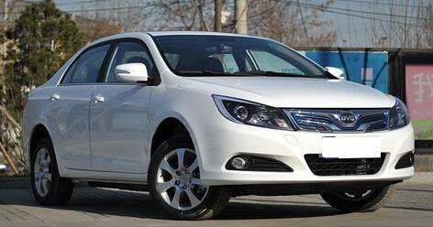
了解车用能源
化学能→热能→机械能
化学能→热能→机械能
1881年，古斯塔夫·特鲁夫制造了第一辆用铅酸电池为动力的三轮车诞生。
现在，车辆能源类型有：汽油、柴油、油电混合、纯电动、插电式混合动力和增程式。
1769年，居纽制造了利用煤燃烧产生的蒸气驱动的三轮汽车。
1885年，卡尔·本茨制造了历史上第一辆以汽油为燃料的汽车。
化学能→电能→机械能

Slide 21
了解车用能源
车用燃料 | 汽油 | 甲烷 | 氢气 | 乙醇
优点 | 技术成熟；相对安全可靠；加油方便快捷；不担心续航问题；保值率高 | 有较高的经济效益；气体燃料在制备过程中能量损失较小；对大气的有害排放污染物少 | 来源非常丰富；污染很少；热效率高 | 环保；可再生资源；减少进口、节省外汇；
缺点 | 能源有限；产生空气污染；用车成本较高 | 运输性能比液体燃料差；发动机的容积效率低；着火延迟较长；动力性有所降低 | 成本高；储带不便；动力性较差 | 能源效率略低

Slide 22
谢谢您的观看
北京市朝阳区教育研究中心 制作

